Slide 1


一个苹果

Slide 2
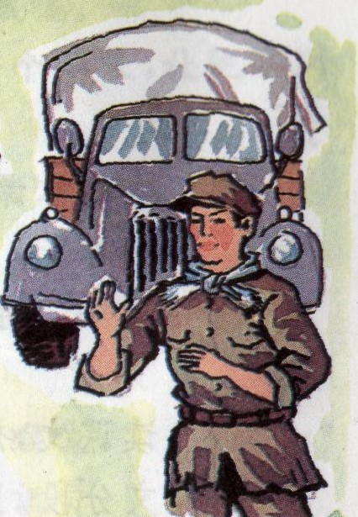
运输员
他顶多不过二十岁，长得矮矮的，瘦瘦的。
他满身尘土，裤子撕了好几条口子，脚脖子上还划破了好几处，血迹斑斑。显然，一路上他是爬过来的。通过敌人的炮火封锁可不是轻易的事。

Slide 3
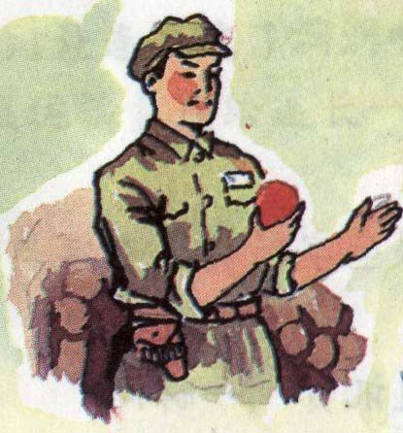
连长
整整七天，没有喝过一口水，我的喉咙早就干得烟熏火燎似的。
这会儿，不用说一个，就是二十个，我也能一口气吃完。

Slide 4
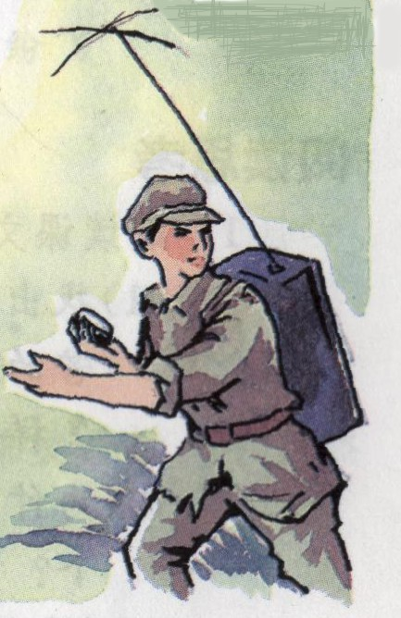
步话机员 小李
这时，我身旁的步话机员小李正用沙哑的声音向上级报告战斗情况。
他的嘴唇干得裂了好几道血口子，脸上都是灰尘，两只眼睛布满了血丝。

Slide 5
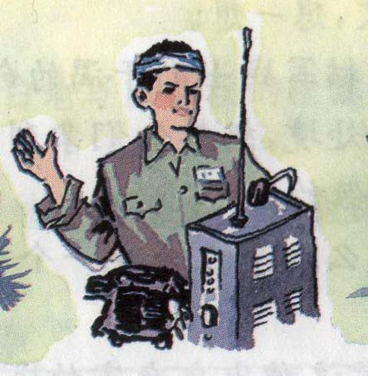
通讯员 小蓝
有一次执行任务被炮弹打断了右腿。他安静地躺着，很少听到他呻吟。他的脸黑黄黑黄的，嘴唇干得发紫。

Slide 6
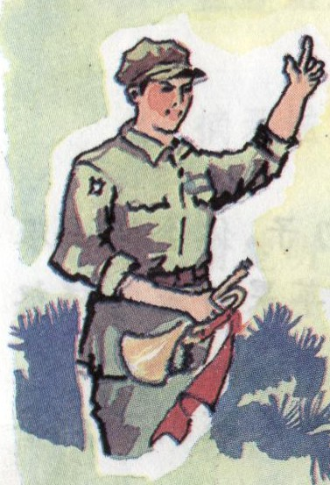
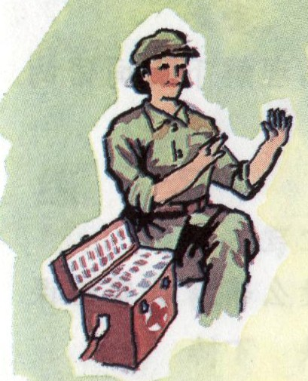
小张
小胡

Slide 7
品读感悟
（1）每个战士拿到苹果时是怎么想的，怎么做的？
（2）从战士们的想法和做法中，你体会到了什么？

Slide 8
比一比，说一说
这会儿,不用说,就是十个二十个,我也能一口气吃完。
这样一个挨一个传下去,转了一圈,苹果还剩下大半个。

Slide 9
第一部分（1—3)
火线运输员捡到一个苹果并且交给了连长。
第二部分（4—12)
写大家你推我让都不肯吃苹果。--------苹果的第一次传递。
火线运输员、连长、 步话机员小李、伤员小蓝------详写（外貌 神态 动作 语言 心理）
司号员 、 卫生员、另外两名战士------- 略写
第三部分（13—15）
写在连长的命令下，大家传吃了一点点苹果。-----苹果的第二次传递。
略写
第四部分（ 16 ）写大家被感动的心情。

Slide 10
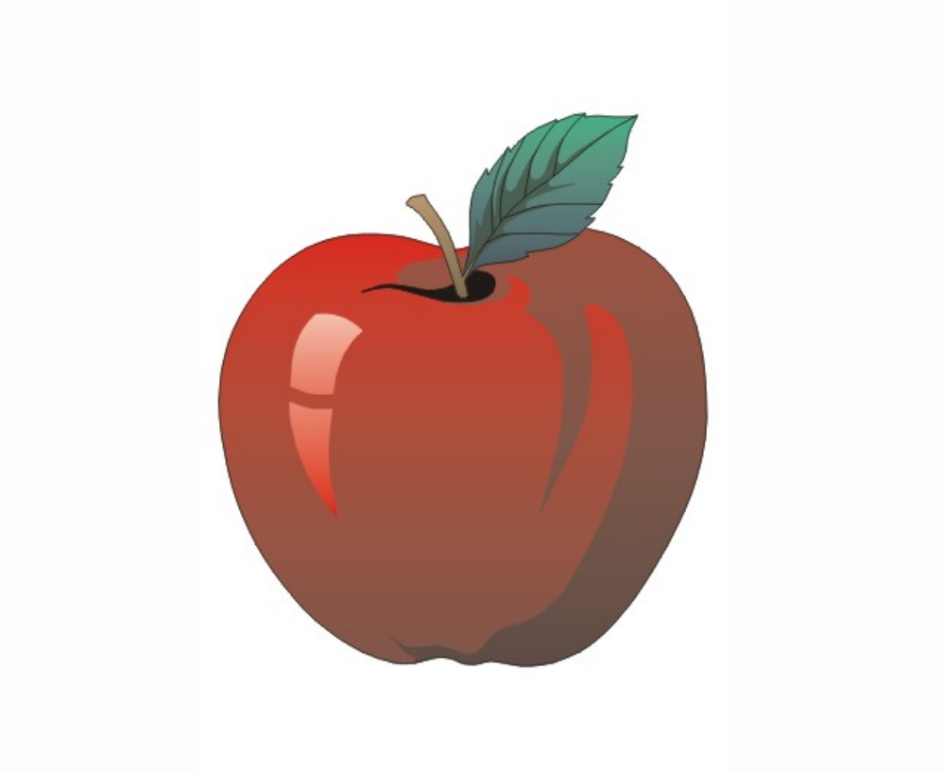
关怀友爱
深厚情谊
顽强的毅力 坚忍不拔的精神

Slide 11
探讨:
这是一个-----------的苹果.

Slide 12
在这（ ）的夜晚，我被这种出自（ ）的（ ）激动着,迸出了（ ）的（ ）的泪花。

Slide 13
习题：
１、从文中哪些语句可以看出
战士们非常需要这个苹果？
２、战士们为什么都不吃这个
苹果？

